Slide 1



Bushehr Nuclear Power Plant
Emergency Preparedness and Response
November 2021
Бушерская АЭС
Готовность к чрезвычайным ситуациям и реагирование
Ноябрь 2021

Slide 2
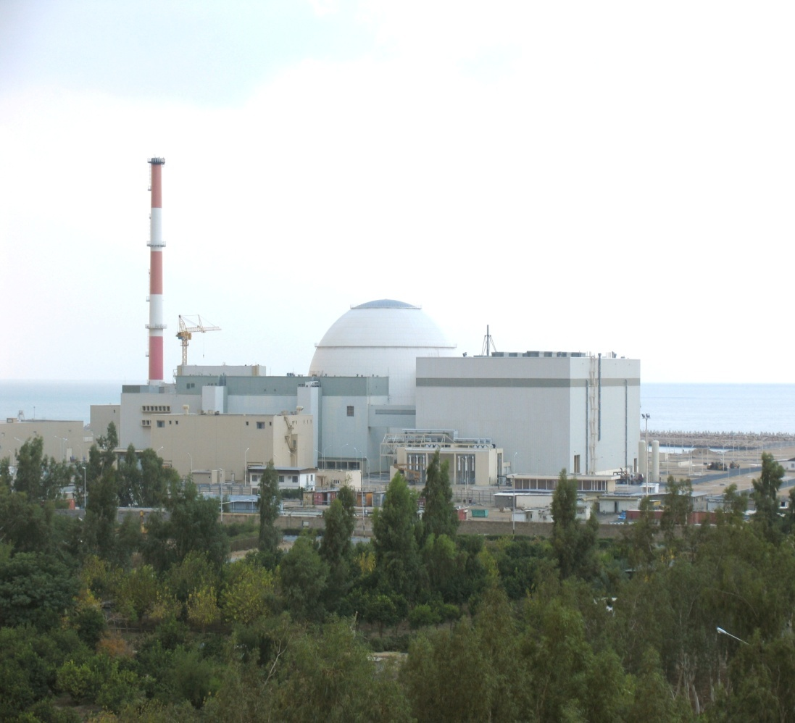
    WANO-MC RCC WG MEETING
    09-10 November 2021
    Собрание рабочей группы регионального кризисного центра ВАО АЭС в Москве
    09-10 Ноябрь 2021г.

Slide 3
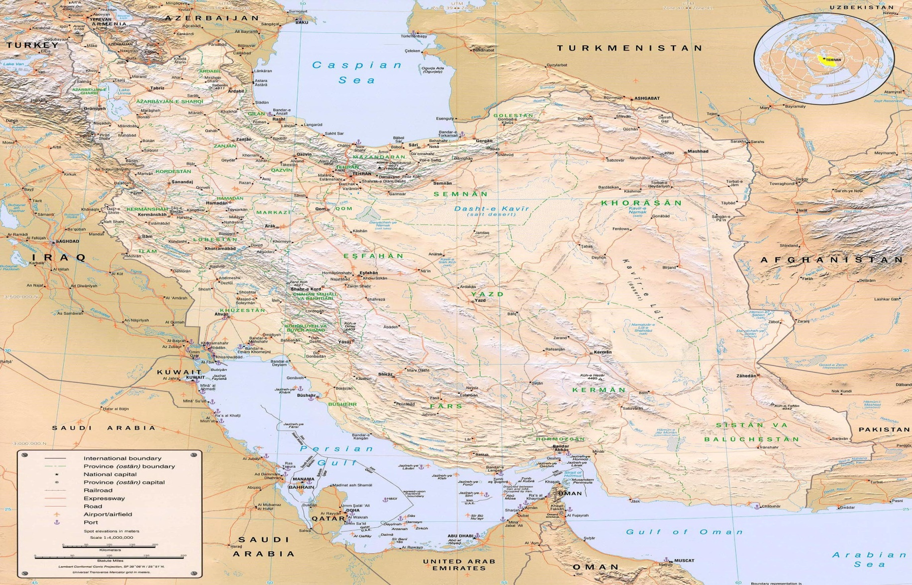
Brief Introduction of the Bushehr NPP
Краткое знакомство с АЭС Бушер
WANO MC RCC Meeting
9-10 November 2021)

Slide 4
Brief Introduction of the Bushehr NPP
Краткое знакомство с АЭС Бушер
The construction of a nuclear power plant in Iran was started in 1975 by the German company KWU (a subsidiary of Siemens). After the February 1979 Islamic Revolution, the contract was terminated and construction of the station was halted.
Строительство АЭС в Иране было начато в 1975 году немецкой фирмой «KWU» (филиал компании "Сименс"). После февральской Исламской революции 1979 года контракт был расторгнут и строительство станции прекратилось.

Slide 5
Brief Introduction of the Bushehr NPP
Краткое знакомство с АЭС Бушер
In August 1992, a Russian-Iranian intergovernmental agreement was signed on cooperation in the peaceful use of atomic energy and on the construction of a nuclear power plant in Iran.
В августе 1992-го подписано Российско-Иранское межправительственное соглашение о сотрудничестве в мирном использовании атомной энергии и о сооружении на территории Ирана атомной электростанции.

Slide 6
Brief Introduction of the Bushehr NPP
Краткое знакомство с АЭС Бушер
In January 1995, a contract was signed between «Zarubezhatomenergostroy» and the Atomic Energy Organization of Iran (AEOI) to complete the construction of Unit 1 of the Bushehr nuclear power plant.
В январе 1995 года между ВПО «Зарубежатомэнергострой» и Организацией по атомной энергии Ирана (ОАЭИ) подписан Контракт на завершение строительства блока 1 атомной электростанции Бушер.
For the Bushehr NPP, the reference is Unit 4 of the Balakovo NPP (V-320).
Для АЭС «Бушер», референтным является Блок №4 Балаковской АЭС (В-320).

Slide 7
Brief Introduction of the Bushehr NPP
Краткое знакомство с АЭС Бушер
Technical Specifications
Технические характеристики
Thermal power Тепловая мощность | 3000 МВт
Electric power Электрическая мощность | 1000 МВт
Fuel type Тип топлива | Sintered UO2 Спеченный UO₂
Number of fuel assemblies Количество топливных сборок | 163
The number of fuel rods in each fuel assembly Количество твэл в каждой ТВС | 311
Coolant flow through the core Расход теплоносителя через активную зону | 4 * 21200 м³/ч
Coolant flow through the core Температура т/н на входе в реактор | 291⁰C
Temperature of t / n at the outlet of the reactor Температура т/н на выходе из реактор | 321⁰C
Equivalent core diameter Эквивалентный диаметр активной зоны | 3,16 м
Total fuel weight Общая масса топлива | 79870 кг

Slide 8
Brief Introduction of the Bushehr NPP
Краткое знакомство с АЭС Бушер
Basic distinguishing features of Bushehr NPP compared to the reference unit are:
Integration of the Russian design to the civil part constructed under KWU design ,
RP with reactor containing 121 CPS drives, reactor vessel with enlarged height,
upgraded SG and RCPS and new elements of earthquake-proof fastening of equipment and pipelines,
Additional hydraulic accumulators of emergency core cooling system
Four safety channels,
Основные отличия АЭС Бушер от референтного блока:
Интегрирование росийского проекта в строительную часть, построенную по проекту фирмы KWU Германия;
Установка 121 ОР сисемы управления и защиты реактора;
Увеличенная высота корпуса реактора;
Модернизированные парогенераторы и главные циркуляционные насосные агрегаты;
Новые системы контроля и диагностики антисейсмического состояния оборудования и трубопроводов;
Дополнительные гидроемкости САОЗ;
Четыре канала систем безопасности

Slide 9
Emergency Preparedness Exercises
Учения по обеспечению готовности к чрезвычайным ситуациям
Updating the documents on organization, conduct and evaluation of emergency preparedness exercises based on the IAEA document;
Developing, conducting and evaluating the security threats scenario at the BNPP with the tabletop method;
Organizing the conduct of security threats field exercise at the BNPP at the end of current year;
Developing, conducting and evaluating the mobile equipment exercise in the Severe Accident Management;
1. Актуализация документов по организации, проведению и оценке учений по противоаварийной готовности на основе документа МАГАТЭ;
2. Разработка, проведение и оценка сценария угроз безопасности на БАЭС настольным методом;
3. Организация проведения полевых учений по выявлению угроз безопасности на БАЭС в конце текущего года;
4. Разработка, проведение и оценка учений с использованием мобильного оборудования в управлении тяжелыми авариями;

Slide 10
Emergency Preparedness Exercises
Учения по обеспечению готовности к чрезвычайным ситуациям
9. Conducting and evaluating the exercise of calling the members of the plant accident management committee to assemble;
10. Starting the organization of conduct of comprehensive emergency preparedness exercise with participation of offsite organizations in the year 2022 with a technical scenario and security threat source;
11. Reducing or stopping the conduct of onsite group exercises due to spread of COVID-19 in accordance with the national and international health codes.
9. Проведение и оценка упражнения по созыву членов комитета по управлению авариями на станции;
10. Начало организации проведения комплексных учений по готовности к чрезвычайным ситуациям с участием сторонних организаций в 2022 году с техническим сценарием и источником угрозы безопасности;
11. Сокращение или прекращение проведения групповых тренировок на месте из-за распространения COVID-19 в соответствии с национальными и международными кодексами здравоохранения.

Slide 11
Corrective Action in the Severe Accidents Management Area
Корректирующие действия в зоне управления тяжелыми авариями
Purchased items: 2 & 0.2 MW Diesel Generators at 10/04/1398 that have been delivered based on the letter No.4100-9893178. Diesel Pump Q150h900 was procured based on the contract No.1101/93 and the initial stages of testing and incoming control have also been carried out at the plant. Technical assignment: Developing the basic and detailed plan of using the mobile Diesel Generators for responding to Beyond-Design-Basis Accidents at the BNPP-1.
Приобретенные позиции: Дизель-генераторы мощностью 2 и 0,2 МВт на 10.04.1988 г. поставлены на основании письма № 4100-9893178. Дизельный насос Q150х900 был закуплен на основании контракта № 1101/93, также на заводе были проведены начальные этапы испытаний и входного контроля. Техническое задание: Разработка базового и детального плана использования мобильных дизель-генераторов для ликвидации запроектных аварий на БАЭС-1.

Slide 12
Corrective Action in the Severe Accidents Management Area
Корректирующие действия в зоне управления тяжелыми авариями
Developing the detailed plan of supplying water the Steam Generator (SG), fuel pool, primary circuit and tanks of the emergency feed water system, analyzing the stress of the fixed pipelines and reporting the calculations of installing support, developing the pipelines layout drawing, developing the piping isometric drawings, developing the design drawings of supports, 3-D modeling of piping, developing the list of standards and codes, developing the MTO of supports, developing the datasheet of special supports including the spring supports, developing the drawings of embedded plate, developing the list of supports, developing the datasheet of valves, developing the list of items to be purchased (MR/BOM), determining the weld specifications, developing the quality control table of the weld, developing the instructions for destructive and non-destructive tests.
Разработка детального плана водоснабжения парогенератора (ПГ), топливного бассейна, первого контура и резервуаров системы аварийной питательной воды, анализ напряжений закрепленных трубопроводов и отчет о расчетах установки опор, разработка чертежей расположения трубопроводов, разработка изометрические чертежи трубопроводов, разработка чертежей опор, 3-D моделирование трубопроводов, разработка перечня стандартов и кодов, разработка MTO опор, разработка технических паспортов специальных опор, включая пружинные опоры, разработка чертежей закладной плиты , разработка списка опор, разработка паспорта арматуры, разработка списка закупаемых товаров (MR / BOM), определение характеристик сварного шва, разработка таблицы контроля качества сварного шва, разработка инструкций по разрушающему и неразрушающему тесты.

Slide 13
Corrective Action in the Severe Accidents Management Area
Корректирующие действия в зоне управления тяжелыми авариями
Revising the basic and detailed design documents based on the comments of the BNPP Operating Company and obtaining the approval of designer;
Доработка базовой и рабочей проектной документации с учетом замечаний Управляющей компании БАЭС и согласование проектировщика;
Organizing the feasibility study of the capability of filters of ventilation system of the control and emergency centers during severe accident;
Организация технико-экономического обоснования работоспособности фильтров системы вентиляции диспетчерских и аварийных пунктов при тяжелых авариях;

Slide 14
Corrective Action in the Severe Accidents Management Area
Корректирующие действия в зоне управления тяжелыми авариями
Organizing the update of list of equipment in terms of emergency preparedness based on the document “Guide to Equipment Important for Emergency Preparedness”
Организация актуализации перечня оборудования в части аварийной готовности на основании документа «Руководство по оборудованию, важному с точки зрения аварийной готовности».
Changing the levels of declaration of emergency states from two levels (Russian) to 4 levels (IAEA);
Changing the levels of declaration of emergency states from two levels (Russian) to 4 levels (IAEA);
Changing the zoning of the protective measures to new requirements in accordance with the IAEA document EPR-2013.
Изменение зонирования защитных мероприятий на новые требования в соответствии с документом МАГАТЭ EPR-2013.

Slide 15
Corrective Action in the Severe Accidents Management Area
Корректирующие действия в зоне управления тяжелыми авариями
Stress-test results
The analysis performed demonstrated that for the external natural and man-induced effects accepted in the design the safety of NPP is ensured and is justified in safety analysis materials.
Результаты стресс-тестов
Проведенный анализ показал, что для принятых в проекте внешних природных и техногенных воздействий безопасность АЭС обеспечена и обоснована в материалах анализа безопасности.

Slide 16
Corrective Action in the Severe Accidents Management Area
Корректирующие действия в зоне управления тяжелыми авариями
Bushehr NPP safety assessment performed for extreme external effects that exceed design external effects (earthquakes, flooding) showed that:
strength and stability conditions of reactor building when earthquake intensity of up to 1,4 MCE included are fulfilled;
Проведенная оценка безопасности АЭС Бушер для экстремальных внешних воздействий, превышающих проектные внешние воздействия (землетрясения, наводнения), показала, что:
соблюдаются условия прочности и устойчивости реакторного здания при сейсмичности до 1,4 баллов в сумме баллов;

Slide 17
Corrective Action in the Severe Accidents Management Area
Корректирующие действия в зоне управления тяжелыми авариями
loss of Bushehr NPP safety function is not observed when flooding of up to 12 meters.
потеря функции безопасности АЭС Бушер не наблюдается при затоплении до 12 метров.
In 2017 , based on a Comprehensive Joint Action Plan, a tender held in Europe and the contract awarded to the AREVA GmbH company from Germany.
В 2017 году на основе Комплексного плана совместных действий, тендер, проведенный в Европе, и контракт был присужден компании AREVA GmbH из Германии.
Subject of the contract are as follows: Support to the Bushehr Nuclear power plant operator to perform the Stress.
Предметом контракта являются: Поддержка оператора АЭС в Бушере в выполнении Стресса.

Slide 18
Corrective Action in the Severe Accidents Management Area
Корректирующие действия в зоне управления тяжелыми авариями
Характеристики дизель-насосных станций
H (м) | расход (м³/ч)
900 | 150
50 | 40
120 | 150
50 | 500

Slide 19
  Organization of Annual Communication Exercise with the RCC – WANO MC
Generally, the goal of conducting emergency preparedness exercises is to train and prepare personnel for the job, maintain and promote their knowledge and also to evaluate the activities.
Как правило, целью проведения учений по обеспечению готовности к чрезвычайным ситуациям является обучение и подготовка персонала к работе, поддержание и распространение их знаний, а также оценка деятельности.
The goal of conducting communication exercise is to particularly test the efficiency and to evaluate the degree of preparedness of equipment, systems and individuals for communicating and exchanging information with the WANO Regional Crisis Center located in Moscow.
Целью проведения учений по обмену информацией является проверка эффективности и оценка степени готовности оборудования, систем и отдельных лиц для связи и обмена информацией с Региональным кризисным центром ВАО АЭС, расположенным в Москве.

Slide 20
  Organization of Annual Communication Exercise with the RCC – WANO MC
    Types of Exchange of Information with the WANO MC
    Exchanging information during day-to-day activities;
    Exchanging information about the important accidents for the plant;
    Exchanging information about the onsite accidents and general accidents;
    Типы обмена информацией с МК ВАО АЭС
Обмен информацией во время повседневной деятельности;
Обмен информацией о важных для завода авариях;
Обмен информацией о происшествиях и несчастных случаях на производстве;

Slide 21
  Organization of Annual Communication Exercise with the RCC – WANO MC
Facilities used for Exchanging Information with the RCC
Video conference connection
Communication with fax and telephone
Transfer of information related to the plant status and radiation parameters
Information exchange via the FTP protocol
Email via the internet
Средства, используемые для обмена информацией с RCC
Подключение по видеоконференции
Связь с факсом и телефоном
Передача информации о состоянии станции и радиационных параметрах
Обмен информацией по протоколу FTP
Электронная почта через Интернет

Slide 22
  Organization of Annual Communication Exercise with the RCC – WANO MC
Exercise Reporting Forms
Reporting Form RCC-2
Reporting Form RCC-3
Reporting Form RCC-3a-1
Reporting Form RCC-4
Declaring Form “Temporary Halt of Exercise”
Reporting Form RCC-3a-2
Declaring Form “Exercise Termination”
Формы отчетов по учениям
Форма отчетности ПКК-2
Форма отчетности ПКК-3
Форма отчетности ПКК-3а-1
Форма отчетности ПКК-4
Форма заявления «Временное прекращение учений»
Форма отчетности ПКК-3а-2
Форма декларации «Прекращение исполнения»

Slide 23
  Organization of Annual Communication Exercise with the RCC – WANO MC
Domestic Organizations Participating in the Communication Exercise
In this exercise, it has been arranged for the domestic organization to participate in addition to the RCC (as the foreign technical support organization);
The Nuclear Power Production and Development (NPPD) Co. of Iran
The National Nuclear Safety Department (NNSD)
Passive Defense and Crisis Management of Atomic Energy Organization of Iran (AEOI)
Passive Defense and Crisis Management of the Bushehr Province
For this purpose, In addition to sending the exercise scenario to these organizations, necessary coordination were made for conducting the exercise as well as possible.
Отечественные организации, участвующие в коммуникативных упражнениях
В этом учении было организовано участие местной организации в дополнение к RCC (в качестве иностранной организации технической поддержки);
Компания по производству и развитию ядерной энергии (NPPD) Ирана
Национальное управление ядерной безопасности (NNSD)
Организации по атомной энергии Ирана (AEOI)
Пассивная оборона и антикризисное управление провинции Бушер
С этой целью, помимо отправки сценария учений этим организациям, была проведена необходимая координация для проведения учений как можно лучше.

Slide 24
  Organization of Annual Communication Exercise with the RCC – WANO MC
Determining the Date of Conducting the Communication Exercise
After preparing the plant and finishing the necessary groundwork for conducting the communication exercise as well as making necessary coordination with the NPPD Co. and the WANO MC, it was decided that this communication exercise will be conducted on 27/07/1400 (19.10.2021). Based on this, the scenario for exercise was translated into English and was submitted to the RCC. Moreover, the information on responsible individuals and also the specifications of communication channels (telephone, fax, email and videoconference) were determined and submitted to the RCC.
Определение даты проведения коммуникативного упражнения
После подготовки станции и завершения необходимых подготовительных работ для проведения коммуникационных упражнений, а также необходимой координации с NPPD Co. и MC ВАО АЭС, было решено, что это коммуникационное мероприятие будет проведено 27.07.1400 (19.10.2021 г.). ). Исходя из этого, сценарий учений был переведен на английский язык и представлен в РСС. Кроме того, была определена информация об ответственных лицах, а также характеристики каналов связи (телефон, факс, электронная почта и видеоконференция), которые были представлены в РСС.

Slide 25
  Organization of Annual Communication Exercise with the RCC – WANO MC
Internal Departments participating in the Exercise
This exercise is conducted every year in the plant backup crisis management center attended by the representatives of following internal departments:
Safety Deputy and his substitute;
Emergency Planning Management;
Radiation Safety Management;
Environmental Protection and Monitoring Management ;
Management of Management System and Supervision;
Information Technology and Communication Management ;
Crisis Management and Passive Defense Committee Secretary;
Production Division;
Внутренние отделы, участвующие в учениях
Это упражнение проводится ежегодно в резервном центре кризисного управления завода, в котором участвуют представители следующих внутренних подразделений:
Заместитель по безопасности и его заместитель;
Управление аварийным планированием;
Управление радиационной безопасностью;
Управление охраной окружающей среды и мониторингом;
Управление системой менеджмента и надзора;
Информационные технологии и коммуникационный менеджмент;
Секретарь Комитета по антикризисному управлению и пассивной защите;
Производственный отдел;

Slide 26
  Organization of Annual Communication Exercise with the RCC – WANO MC
Running the Scenario in the Simulator
Simultaneously, the exercise scenario will be run in the plant simulator so that in case of need, the information would be instantly made available to the Crisis Management Committee for filling the notification forms.
Запуск сценария в симуляторе
Одновременно с этим сценарий учений будет запущен в симуляторе завода, так что в случае необходимости информация будет немедленно предоставлена ​​Комитету по управлению кризисами для заполнения форм уведомления.

Slide 27
  Organization of Annual Communication Exercise with the RCC – WANO MC
Running the Radioactive Materials Dispersion Modeling Software
The radiation status of the plant perimeter is monitored via the online radiation monitoring system. Moreover, the radioactive materials dispersion modeling software would be run and information relevant to it would be made available to the Crisis Management Committee.
Запуск программного обеспечения для моделирования рассеивания радиоактивных материалов
Радиационное состояние периметра завода контролируется с помощью онлайн-системы радиационного контроля. Кроме того, будет запущено программное обеспечение для моделирования распространения радиоактивных материалов, и информация, имеющая отношение к нему, будет доступна Комитету по управлению кризисными ситуациями.

Slide 28
  Organization of Annual Communication Exercise with the RCC – WANO MC
Questions of Corrective Action of the RCC Exercise
1- How to establish a satellite communication system (non-cable) in crisis management centers and operating the system and given the high cost of establishing a satellite communication system, what is the alternative solution considering the systems used in other countries?
2-How to download clips and educational files for new systems used in crisis management centers?
3-A sample of activities undertaken to improve relationships with people outside the site in terms of cooperation and support for nuclear activities?
4- Is it a requirement to use the forms in both English and Russian language?
5- Is it a requirement to send the filled up forms via fax and email at the same time or just email is enough?
Вопросы по корректирующим действиям учения ПКР 1-
1- Как установить систему спутниковой связи (некабельной) в центрах кризисного управления и эксплуатации системы, а учитывая высокую стоимость создания системы спутниковой связи, какое альтернативное решение с учетом систем, используемых в других странах?
2-Как скачать клипы и учебные файлы для новых систем, используемых в центрах кризисного управления?
3-Образец мероприятий, предпринятых для улучшения отношений с людьми за пределами площадки в плане сотрудничества и поддержки ядерной деятельности?
4- Обязательно ли использовать формы на английском и русском языках?
5- Обязательно ли отправлять заполненные формы по факсу и электронной почте одновременно или достаточно электронной почты?

Slide 29
BNPP EP Exercises/Drill;
Аваринные тренировки в АЭС Бушер
  BNPP-1 and NPPD conducted VTC at 15.1.2019, 9.04.2019, 2.07.2019 and 8.10.2019 in Cooperation with RCC .
  ВКС выполняюшие АЭС Бушер-1 и НППД совместно с РКЦ в датах 15.1.2019, 9.04.2019, 2.07.2019 и 8.10.2019.
  Date and content have been informed to RCC in advance.
  БАЭС-1 и АЭС провели ДТК 15.1.2019, 9.04.2019, 2.07.2019 и 8.10.2019 в сотрудничестве с RCC.
  ВКС выполняюшие АЭС Бушер-1 и НППД совместно с РКЦ в датах 15.1.2019, 9.04.2019, 2.07.2019 и 8.10.2019.
  Дата и содержание были заранее сообщены РСС.

Slide 30
BNPP EP Exercises/Drill;
Аваринные тренировки в АЭС Бушер
  Bushehr NPP -1 conducted Emergency drill with involvement of the Iranian Regulatory Body, NPPD, Local Authorize Organizations The general evaluation fulfilled satisfactorily.
  Выполняемые АЭС Бущер-1, аварийные тренировки с присувствием надзорных органов, НППД и местные компетентные организации. Общая оценка было удовлетворительно.

Slide 31
WANO-MC Action Plan 2019
План мероприятий ВАО АЭС в Москве в 2019г.
Emergency drill/exercise at the Bushehr NPP (Iran)
Аварийная тренировка В АЭС Бушер-1 (Иран)
Discussion of the draft 2019 RCC Report
Побеседование плана отчета РКЦ в 2019г.

Slide 32
Protective Measures for COVID-19 Pandemic
Меры защиты от пандемии COVID-19
Measures taken at the BNPP to prevent the spread of COVID-19
Implementation of the national and provincial health instructions, mandates, and procedures and also utilizing international experiences received from WANO and IAEA through performing the activities described below:
Reducing the working hours of staff
Implementing the teleworking program of the daily workers
Taking care of vulnerable groups of staff such as pregnant women, patients with acute respiratory problems, cancer patients, transplant patients, etc.
Appropriately organizing the and cooperating with those staff who have highly risky chronic diseases so that they would be able to perform their occupational activities by teleworking;
Меры, принятые на БАЭС для предотвращения распространения COVID-19
Выполнение национальных и провинциальных инструкций, предписаний и процедур в области здравоохранения, а также использование международного опыта, полученного от ВАО АЭС и МАГАТЭ, посредством выполнения действий, описанных ниже:
Сокращение рабочего времени персонала
Внедрение программы удаленной работы ежедневных работников
Уход за уязвимыми группами персонала, такими как беременные женщины, пациенты с острыми респираторными заболеваниями, больные раком, пациенты после трансплантации и т. Д.
Надлежащая организация и сотрудничество с теми сотрудниками, которые страдают хроническими заболеваниями высокой степени риска, чтобы они могли выполнять свою профессиональную деятельность с помощью удаленной работы;

Slide 33
Protective Measures for COVID-19 Pandemic
Меры защиты от пандемии COVID-19
Canceling the lunch meal of the daily workers;
distributing the shift staff meals as packages in a sanitary manner;
Minimizing the unnecessary staff’s access and traffic to the Main Control Room of the Plant;
Canceling all previously planned and/or unnecessary public visits and gatherings. If necessary, making a visit and holding a special ceremony were done as least as possible and with maximum observation of health requirements and protocols;
Отмена обеда для ежедневных рабочих;
санитарно-гигиеническое распределение обедов для сменного персонала в упаковках;
Сведение к минимуму ненужного доступа персонала и движения к Главному диспетчерскому пункту завода;
Отмена всех ранее запланированных и / или ненужных публичных посещений и собраний. При необходимости посещение и проведение специальной церемонии проводились как можно реже и с максимальным соблюдением требований здоровья и протоколов;

Slide 34
Protective Measures for COVID-19 Pandemic
Меры защиты от пандемии COVID-19
Minimizing the number of missions of staff;
Minimizing the number of in-person interactions and correspondences by holding video conference work meetings and also conducting and following up on activities via support and administrative intranet system;
Preparing and equipping one ambulance of Plant clinic for transporting identified patients suspected to have the disease Bushehr City medical centers;
providing in-person training of service workers to make them familiar with personal and public health recommendations and requirements related to COVID-19 and to observe them;
Минимизация количества командировок персонала;
Сведение к минимуму количества личных взаимодействий и переписки путем проведения рабочих встреч по видеоконференции, а также проведения и отслеживания действий через систему поддержки и административную интранет;
Подготовка и оснащение одной машины скорой помощи поликлиники завода для перевозки идентифицированных пациентов с подозрением на заболевание в медицинские центры города Бушер;
обеспечение личного обучения обслуживающего персонала, чтобы ознакомить их с личными рекомендациями и требованиями общественного здравоохранения и требованиями, связанными с COVID-19, и соблюдать их;

Slide 35
Protective Measures for COVID-19 Pandemic
Меры защиты от пандемии COVID-19
Notifying the staff of BNPP and contracting companies via distributing leaflets, providing training materials and notices in the organizational intranet of the plant and on the monitors installed in different locations of the Plant and also installing banners and posters;
Distributing medical face masks amongst the staff appropriately;
Installing hand sanitizer solution dispensers on the wall in public places and muster points of the Plant such as entrances of the Plant and site, elevators, and ATMs;
Уведомление персонала БАЭС и подрядных компаний посредством распространения листовок, предоставления обучающих материалов и уведомлений во внутренней сети предприятия и на мониторах, установленных в разных местах завода, а также установка баннеров и плакатов;
Надлежащее распространение медицинских масок среди персонала
Установка на стене диспенсеров с дезинфицирующим средством для рук в общественных местах и ​​в пунктах сбора на Заводе, таких как входы на Завод и территорию, лифты и банкоматы;

Slide 36
Protective Measures for COVID-19 Pandemic
Меры защиты от пандемии COVID-19
Disinfecting all working surfaces including public passageways, doors and door handles, WCs, working places, working desks, telephone, computer keyboard and mouse, public transportation vehicles of the staff, stairway rails, ATMs, X-Ray devices and plant and site entrance gates on a daily basis;
Installing the special tray for disinfecting the bottom of shoes at the plant and site entrances
Setting up health monitoring station in the entrance of plant in order to monitor the health of staff for daily workers and also for shift staff in three shifts
Дезинфекция всех рабочих поверхностей, включая общественные проходы, двери и дверные ручки, туалеты, рабочие места, рабочие столы, телефон, компьютерную клавиатуру и мышь, общественный транспорт персонала, перила лестниц, банкоматы, рентгеновские аппараты, а также оборудование и объект. въездные ворота ежедневно;
Установка специального поддона для дезинфекции подошвы обуви при входе на завод и на площадку.
Установка станции наблюдения за состоянием здоровья на входе на завод для наблюдения за здоровьем персонала для ежедневных рабочих, а также для сменного персонала в три смены

Slide 37
Protective Measures for COVID-19 Pandemic
Меры защиты от пандемии COVID-19
Monitoring the health of shift staff before the start of the shift (especially for Main Control Room staff) in EMS center located at the site through measuring the temperature and blood oxygen saturation of the staff;
Performing clinical and laboratory examinations in the Plant clinic for the identified people suspected to have the disease or people with suspicious symptoms (measuring the amount of blood oxygen saturation via Pulse Oximeter device and performing necessary medical tests and examinations if needed based on the diagnosis and recommendation of a physician);
Implementing social distancing in the entrances and exits of the Plant and Site;
Мониторинг состояния здоровья сменного персонала перед началом смены (особенно персонала Главного диспетчерского пункта) в центре скорой помощи, расположенном на объекте, путем измерения температуры и насыщения крови кислородом персонала;
Проведение клинических и лабораторных обследований в клинике завода для выявленных людей с подозрением на заболевание или людей с подозрительными симптомами (измерение количества насыщения крови кислородом с помощью пульсоксиметра и выполнение необходимых медицинских тестов и обследований, если это необходимо, на основании диагноза. и рекомендация врача);
Осуществление социального дистанцирования на входах и выходах на Завод и Площадку;

Slide 38
Protective Measures for COVID-19 Pandemic
Меры защиты от пандемии COVID-19
Installing plastic cover on elevators buttons and ATM buttons in order to facilitate their disinfection;
Following up on the conditions of the people suspected to have the disease, receiving home care on physician’s recommendation or those referred or dispatched to Bushehr medical centers;
Taking appropriate preventive measures in order to screen the maintenance and repair contractor’s staff of the Plant;
Установка пластиковой крышки на кнопки лифтов и банкоматов для облегчения их дезинфекции;
Наблюдение за состоянием людей, подозреваемых в заболевании, получающих помощь на дому по рекомендации врача или лиц, направленных или отправленных в медицинские центры Бушера;
Принятие соответствующих профилактических мер по проверке персонала подрядных организаций по ТО и ремонту Завода;

Slide 39
Protective Measures for COVID-19 Pandemic
Меры защиты от пандемии COVID-19
Fully implementing the return-to-work process of staff already infected or suspected to be infected through performing clinical examinations and medical tests, and issuing health certificate by occupational health physician of the Plant.
Vaccination of all Plant’s employees and contractors working in the Bushehr power Plant.
Полное внедрение процесса возвращения к работе персонала, уже инфицированного или подозреваемого на заражение, посредством проведения клинических осмотров и медицинских тестов, а также выдачи справки о состоянии здоровья врачом по гигиене труда на заводе.
Вакцинация всех сотрудников завода и подрядчиков, работающих на Бушерской электростанции.

Slide 40
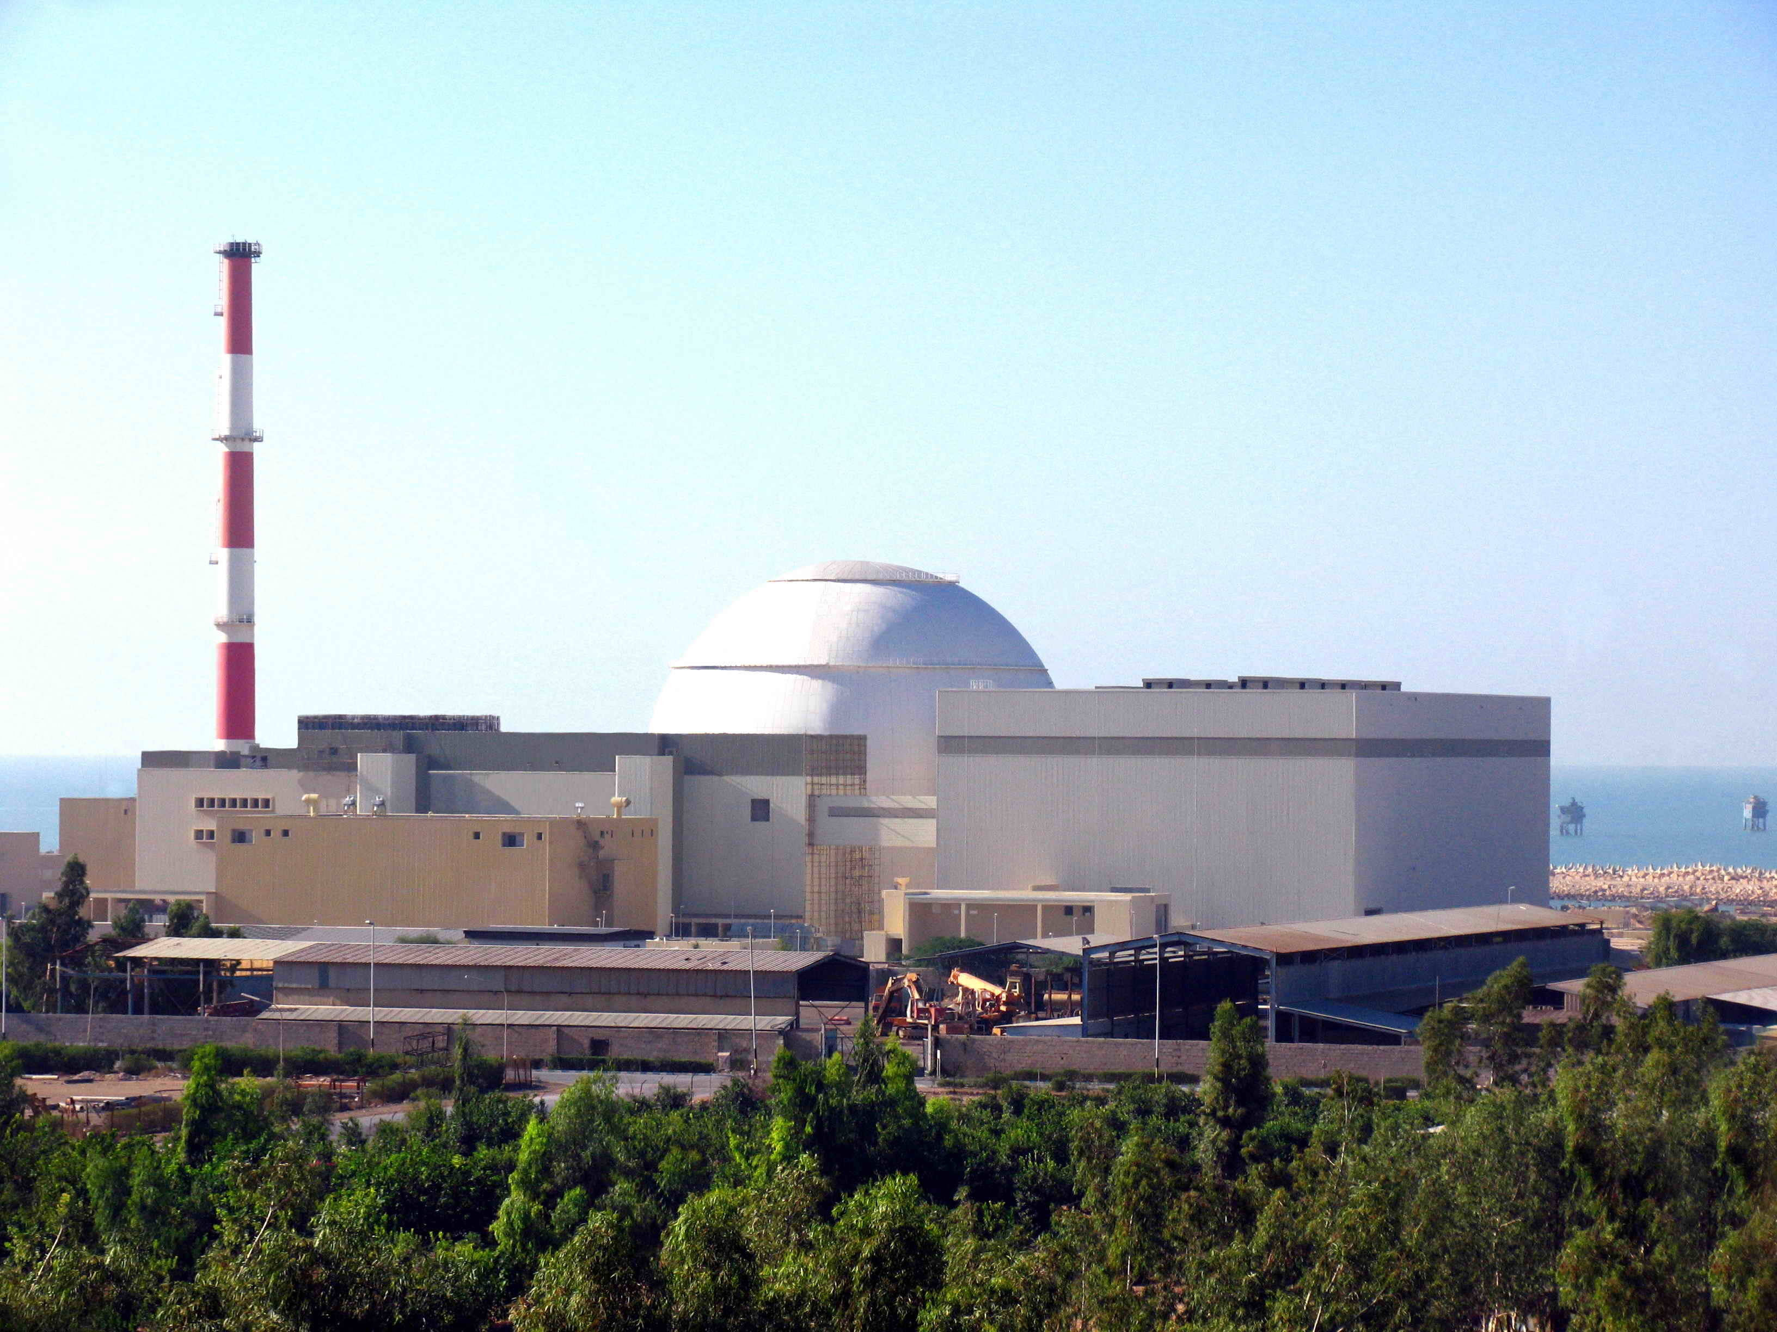
Thank you for your attention!
Спасибо за внимание!

